Slide 1


طرح مضاعفات العدد 1000/100/10

Slide 2
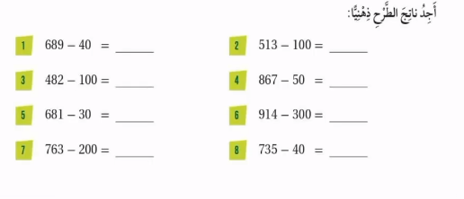
مسائل تمهيدية
649
413
382
817
651
614
563

Slide 3
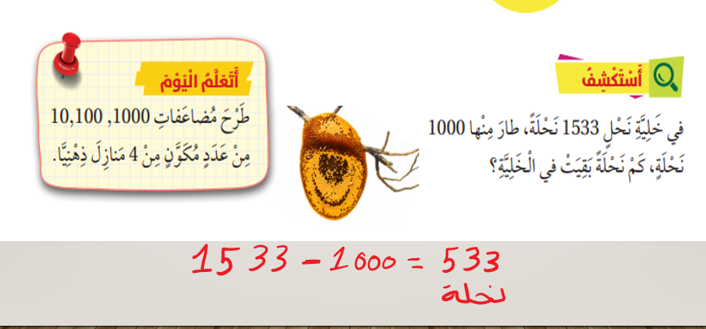

Slide 4
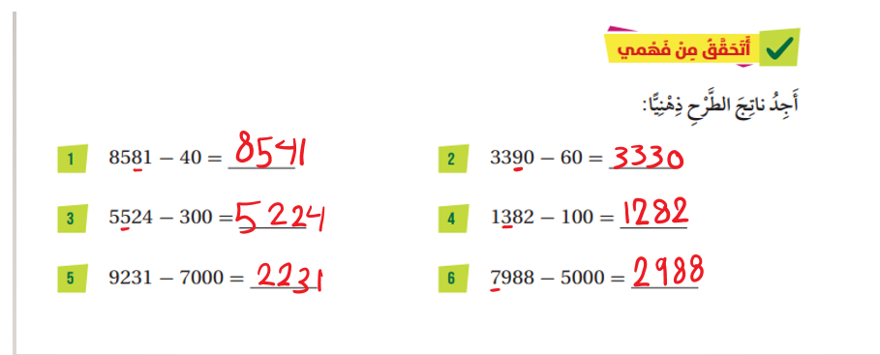

Slide 5
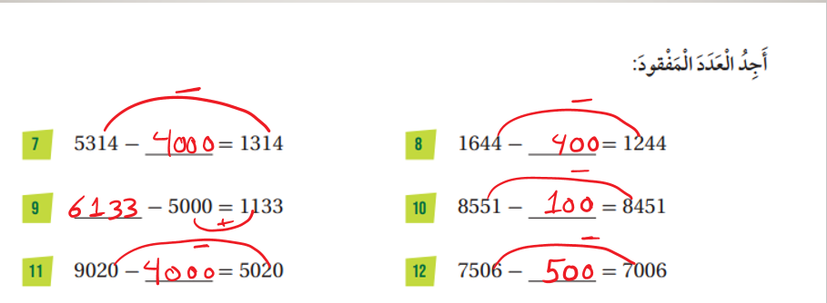

Slide 6


Slide 7
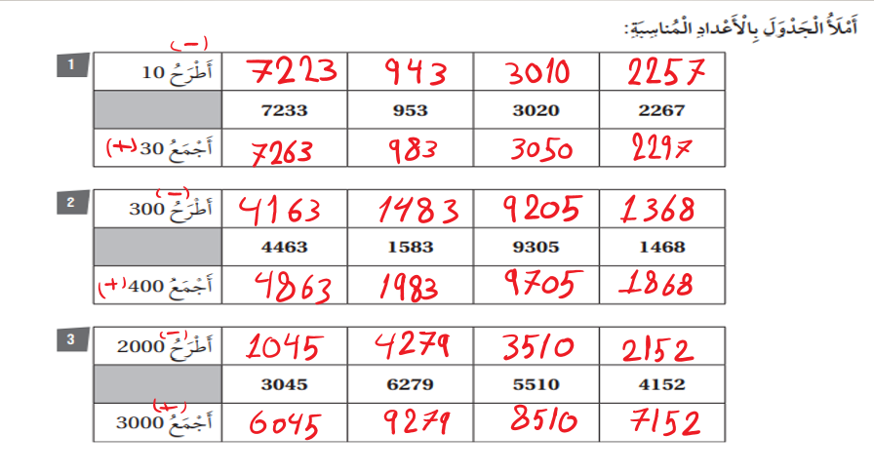

Slide 8
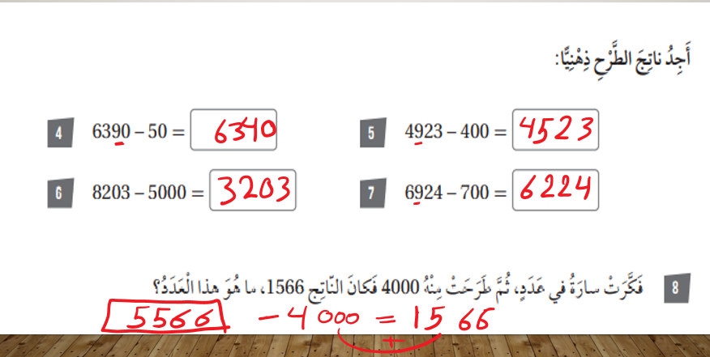

Slide 9
